Slide 1

Таблица стилей CSS

Slide 2

CSS
Каскадная таблица стилей (CSS или Cascading Style
Sheets) — формальный язык, который описывает внешний вид страницы. Он был придуман с целью разделить структуру страницы и ее оформление
Пишется в отдельном файле с расширением CSS или в HTML

Slide 3

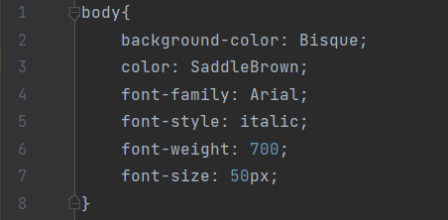
Элементы оформления
Цвет фона страницы
Цвет текста
Шрифт
Начертание
Толщина текста
Размер текста

Slide 4
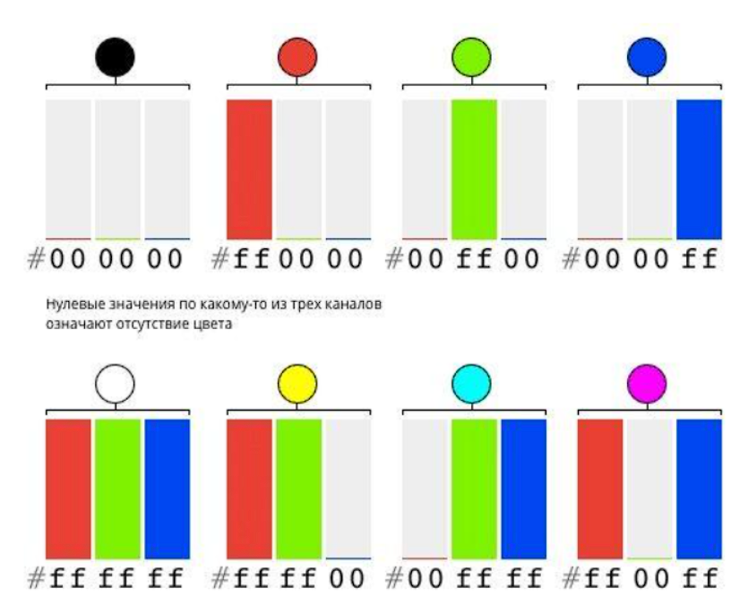
Свойство color в CSS
Свойство позволяет установить
цвет текста
.
Значение можно задать несколькими способами.
Первый - использовать ключевые слова:
●white
●gray
●black
●и т.д.
Второй - использовать код веб-цветов (это цвета, используемые при отображении веб-страниц)

Slide 5
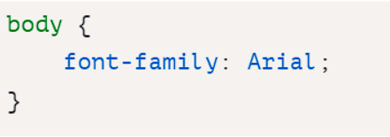
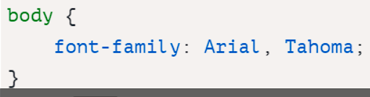
Свойство font-family в CSS
Свойство, с помощью которого можно указать название шрифта. Оно прописывается в качестве значения:
Можно указывать несколько шрифтов через запятую:
serif — шрифты с засечками (например, Times New Roman)
sans-serif — рубленые шрифты (например, Arial)
cursive — курсивные шрифты(например, Caveat)
fantasy — декоративные шрифты(например, Pacifico)
monospace — моноширинные шрифты (например, Courier)

Slide 6
Свойство font-style в CSS
Свойство определяет начертание шрифта: обычное, курсивное или наклонное. Для этого существуют следующие значения:
●normal — обычное начертание текста
●italic — курсивное начертание. Это специальный шрифт, имитирующий рукописный
●oblique — наклонное начертание. Образуется путем наклона обычных знаков вправо

Slide 7
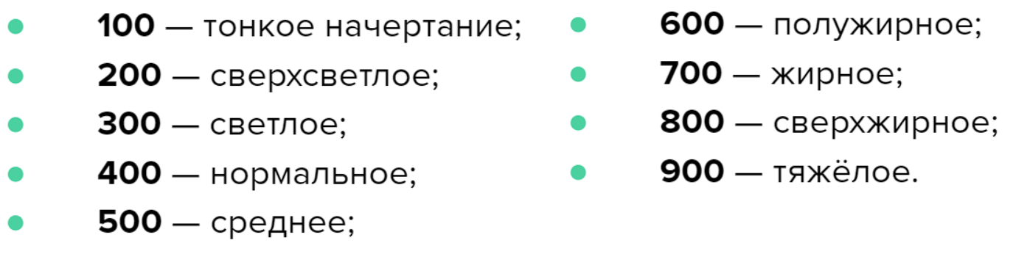
Свойство font-weight в CSS
Свойство позволяет управлять толщиной шрифта. Первый способ — использовать следующие значения:
●100 — тонкое начертание;
● 900 — тяжёлое.
использовать ключевые слова:
●normal — нормальное начертание. То же, что и 400;
●bold — полужирное начертание. То же, что и 700;
●lighter— сверхтонкое начертание;
●bolder— сверхжирное начертание.

Slide 8

Свойство font - size в CSS
Свойство позволяет задать размер шрифта.
Есть несколько допустимых единиц для размера шрифта, одна из них — пиксель.
Пиксель — одна визуально различимая точка экрана. Обозначается как px .
Чтобы задать размер шрифта в 50 пикселей

